Slide 1




Daïy toát
Hoïc toát
CÔNG NGHỆ 7

Slide 2
Dự án 1.
Kế hoạch trồng và chăm sóc cây trồng trong gia đình.

Slide 3
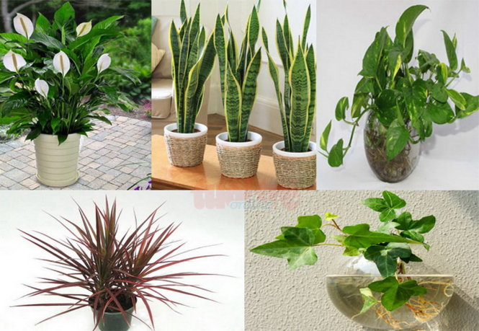
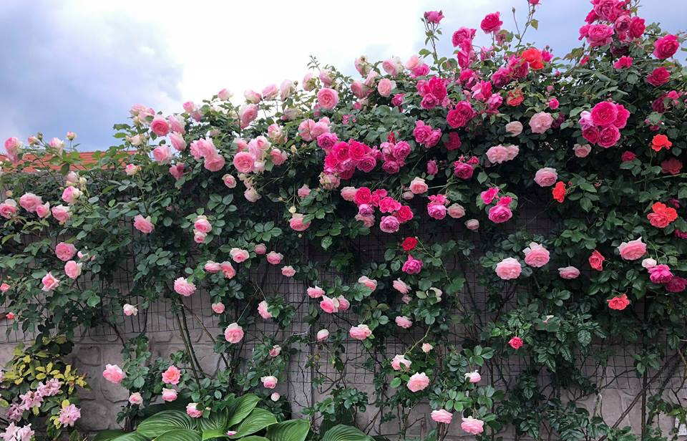
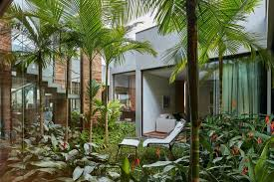
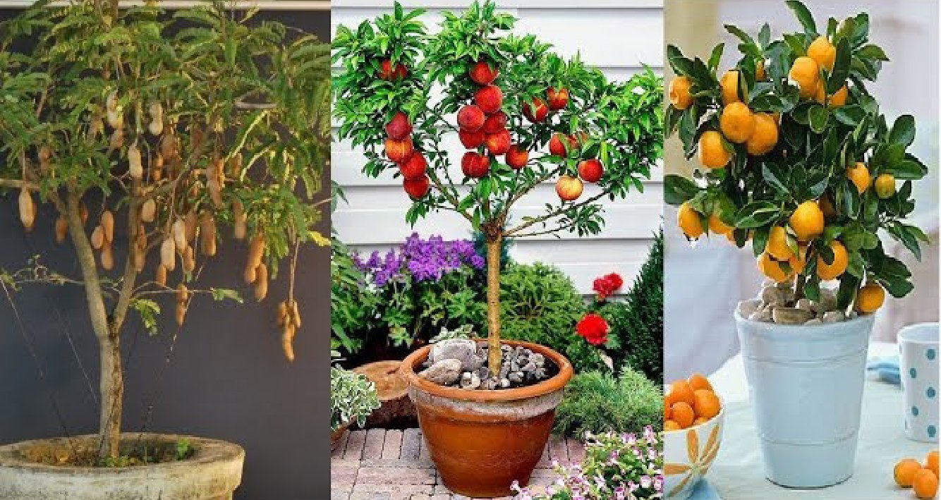
Theo em Có cần thiết phải trồng cây trong gia đình không? Vì sao?
Kể tên các loại cây thường được trồng trong các hộ gia đình?

Slide 4
Dự án 1. Kế hoạch trồng và chăm sóc cây trồng trong gia đình.
Mục tiêu của dự án: Lập kế hoạch, tính toán chi phí cho việc trồng và chăm sóc một loại cây trồng trong gia đình.
Nhiệm vụ cần thực hiện:
- Xác định loại cây trồng phù hợp với điều kiện trồng trọt tại gia đình.
- Lập kế hoạch trồng và chăm sóc cho cây trồng đã chọn.
- Tính toán chi phí trồng và chăm sóc cho cây trồng đã chọn.

Slide 5
Mẫu 1. Báo cáo kế hoạch trồng và chăm sóc cây trồng trong gia đình
2. Kế hoạch trồng và chăm sóc cây trồng:
1. Giới thiệu:
Giống cây:
Phương thức trồng:
Diện tích, số lượng cây trồng:
Điều kiện sinh trưởng, phát triển của cây:
STT | Công việc cần làm | Thời gian thực hiện | Vật liệu, dụng cụ cần thiết | Ghi chú
1
2
3

Slide 6
Mẫu 2. Bảng tính chi phí trồng và chăm sóc cây trồng trong gia đình.
STT | Các loại chi phí | Đơn vị tính | Đơn giá (đồng) | Số lượng | Thành tiền (đồng) | Ghi chú
1 | Vật liệu, dụng cụ để trồng và chăm sóc cây (xẻng,bình tưới nước..) | ? | ? | ? | ? | ?
2 | Cây trồng | ? | ? | ? | ? | ?
3 | Phân bón | ? | ? | ? | ? | ?
4 | Thuốc bảo vệ thực vật | ? | ? | ? | ? | ?
5 | Chi phí gieo trồng, chăm sóc cây | ? | ? | ? | ? | ?
6 | Chi phí khác | ? | ? | ? | ? | ?
Tổng cộng |  |  |  |  | ?

Slide 7
Các tiêu chí đánh giá kết quả dự án
Cấu trúc bài báo cáo: Đầy đủ nội dung, rõ ràng, chi tiết; chi phí hợp lí.
Trình bày kết quả dự án trước lớp: Diễn đạt tự tin, trôi chảy, thuyết phục.

Slide 8
Tiến trình thực hiện
Xây dựng kế hoạch (Làm trước ở nhà)
Thực hiện dự án (Làm trước ở nhà)
Báo cáo dự án (Báo cáo trực tiếp trên lớp)

Slide 9
CÂU HỎI GỢI Ý
Những loại cây gì thường được trồng ở các hộ gia đình nơi em ở? Em sẽ lựa chọn cây trồng nào cho phù hợp với điều kiện trồng và chăm sóc ở gia đình?
- Các loại cây thường được trồng ở nơi em ở: Cây cải xanh, cây dấp cá, cây su hào, …
- Em sẽ lựa chọn cây trồng phù hợp: Cây cải xanh

Slide 10
CÂU HỎI GỢI Ý
Quy trình trồng và chăm sóc cây gồm những công việc gì?
Các công việc đó được thực hiện theo trình tự như thế nào?
* Quy trình trồng và chăm sóc cây cải xanh gồm các công việc: Chuẩn bị đất trồng; Chuẩn bị hạt giống; Gieo trồng; Chăm sóc cây; Thu hoạch.
* Quy trình trồng và chăm sóc cây cải xanh theo trình tự như sau:
- Bước 1. Chuẩn bị đất trồng
- Bước 2. Chuẩn bị hạt giống
- Bước 3. Gieo trồng
- Bước 4. Chăm sóc cây
- Bước 5. Thu hoạch

Slide 11
CÂU HỎI GỢI Ý
Em dự định trồng vào thời gian nào? Quy mô trồng, phương thức trồng như thế nào?
- Thời gian trồng: Mùa đông.
- Quy mô trồng: nhỏ, dự kiến 2m²
- Phương thức trồng: gieo hạt.

Slide 12
CÂU HỎI GỢI Ý
Các công việc chuẩn bị đất trồng tiến hành như thế nào? Em sử dụng loại phân bón lót và phân bón thúc nào?
* Các công việc chuẩn bị đất trồng:
- Xác định diện tích đất sẽ trồng.
- Vệ sinh đất trồng.
- Làm đất và cải tạo đất.
* Sử dụng phân bón lót: Phân vi sinh hoặc phân trùng quế.
* Sử dụng phân bón thúc: Phân trùn quế, phân hữu cơ.

Slide 13
CÂU HỎI GỢI Ý
Dự kiến việc chăm sóc cây được thực hiện như thế nào trong ngày, trong tuần, trong tháng?
Công việc chăm sóc:
- Tỉa, dặm cây: khi hạt giống đã nảy mầm khoảng 10 – 15 ngày.
- Làm cỏ, vun xới: thường xuyên.
- Bón phân thúc: khi cây được 3 – 4 lá thật, tưới nước phân khoảng 5 – 7 ngày một lần.
- Tưới nước, tiêu nước: hàng ngày.
- Phòng trừ sâu bệnh: thường xuyên.

Slide 14
CÂU HỎI GỢI Ý
Dự kiến chi phí mua dụng cụ trồng và chăm sóc cây, chuẩn bị đất, mua hạt giống, mua phân bón như thế nào?
TT | Các loại chi phí | Đơn vị tính | Đơn giá (đồng) | Số lượng | Thành tiền (đồng) | Ghi chú
1 | Vật liệu, dụng cụ để trồng và chăm sóc cây (xẻng, bình tưới nước, …) | Bộ | 40000 | 1 | 40000
2 | Hạt giống | gam | 2500 | 10 | 25000
3 | Phân bón | gam | 30 | 200 | 6000
4 | Thuốc bảo vệ thực vật | gói | 10000 | 1 | 10000
5 | Chi phí gieo trồng, chăm sóc cây | tiếng | 10000 | 3 | 30000
6 | Chi phí khác | tiếng | 10000 | 1 | 10000
 | Tổng |  |  |  | 121000

Slide 15
DẶN DÒ
- Đọc và chuẩn bị trước bài 6. Rừng ở Việt Nam SGK Tr38.

